Slide 1
소프트 웨어 공학 MobileRobot System
구현 및 운영 산출물
2분반 Milkis조
2011280024 김창현
2010920033 박현우
2010920055 장홍진

Slide 2
목 차
1. 구현 및 운영 산출물
1.1 컴포넌트도
1.2 배치도
1.3 시연 영상
2. 수정 사항
3. 참여도 및 개별 작업
3.1 참여도 GRAPH(GITLAB)
3.2 개별 작업 BRANCH(GITLAB)
4. 개발 후 느낀점

Slide 3
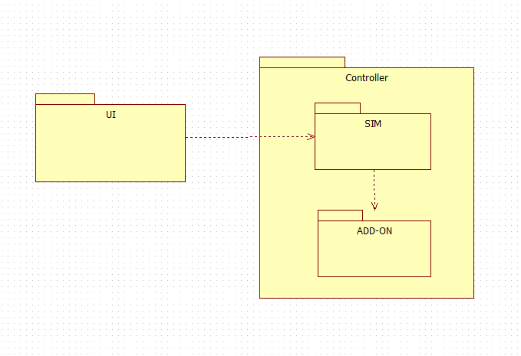
1. 구현 및 운영 산출물 1.1 컴포넌트도
[1]의 2장에 표시된 서브 시스템 중 아래의 세 시스템을 구현하였다.
- UI System
- SIM System
- ADD_ON System

Slide 4
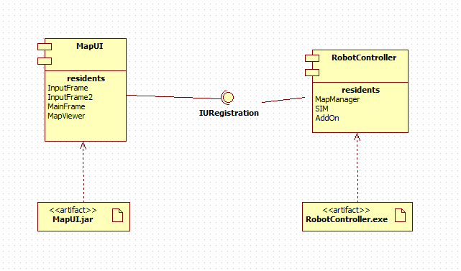
1. 구현 및 운영 산출물 1.1 컴포넌트도
MapUI 컴포넌트
- InputFrame, InputFrame2, MainFrame, MapViewer 클래스로 구성되며, MapUI.jar
산출물로 구현된다.
RobotController 컴포넌트
- 로봇의 Controller 기능을 제공하고, IURegistration 인터페이스를 제공한다.
- MapManager, SIM, AddOn 클래스로 구성되고, RobotController.exe 산출물로 구현된다.

Slide 5
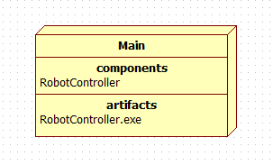
1. 구현 및 운영 산출물 1.1 배치도
Mobile Robot Controller 시스템은 하나의 컴퓨터에서 실행된다.

Slide 6
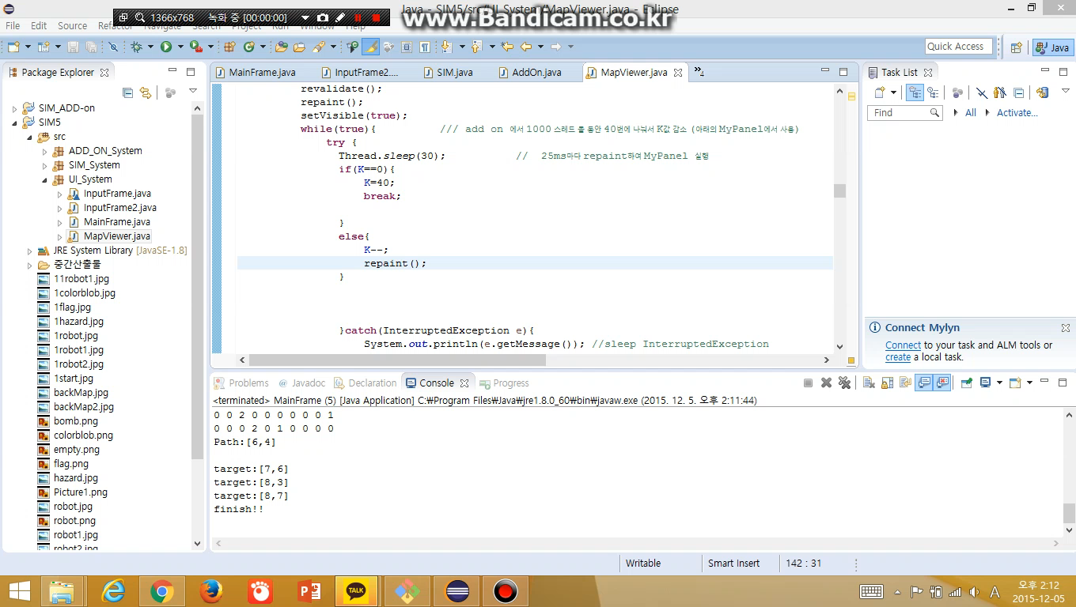
1. 구현 및 운영 산출물 1.1 시연 영상

Slide 7
2. 수정 사항
구분 | 지적 사항 | 수정 사항
계획서 | 프로젝트 조직 구성 | 에고레스 팀 구성으로 수정
 | H.W / S.W 상세 설명 | 수정 문서에 관련 내용 추가
요구분석서 | ADD-ON의 요구사항 수정 | SIM과 ADD-ON의 역할을 적합하게 수정
 | 통합 코딩 방법 기술 | GitLab사용
설계서 | 순차도 Actor와 System 사이의 관계 기술 | UML 수정 및 내용 변경
 | 상태 전이도 수정 | 중요하고 복잡한 Class들로 선택하여 작성
 | 클래스 다이어그램 수정 | Usecase별이 아닌 Package별로 작성
 | 설계서에 맞게 코딩 | 설계서의 클래스, 메소드, 변수 이름과 실제 코드와 일치하도록 수정

Slide 8
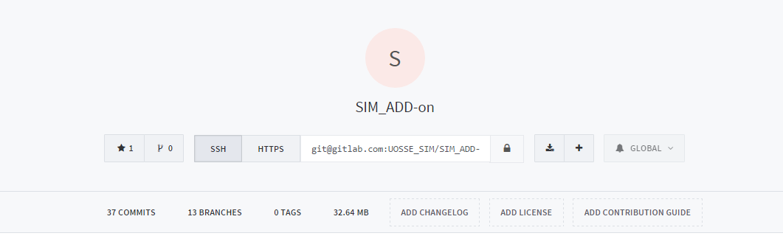
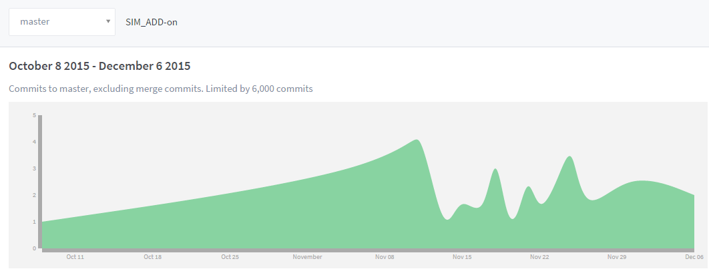
3. 참여도 및 개별 작업
3.1 참여도 GRAPH(GITLAB)

Slide 9
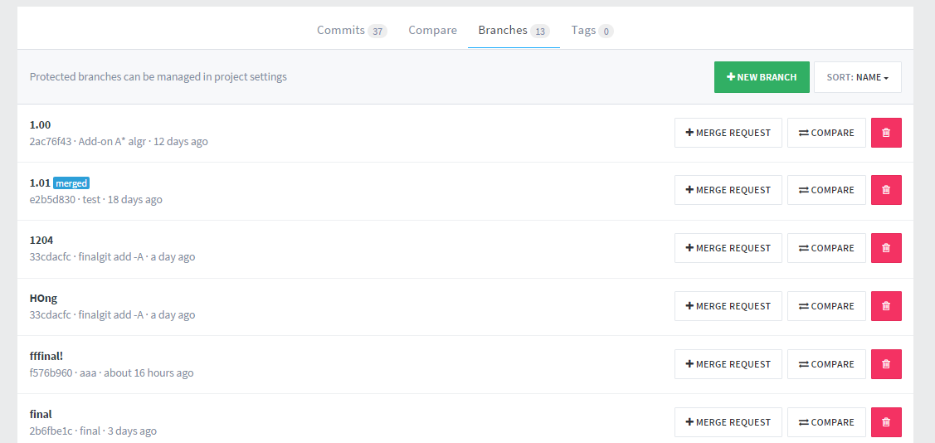
3. 참여도 및 개별 작업
3.2 개별 작업 BRANCH(GITLAB)

Slide 10
4. 개발 후 느낀점
Requirement 가 시작점이고 기준점이다
설계의 중요성
작업분해 및 일정계획의 중요성
팀원간 역할 분담 및 의사소통의 중요성
각자 개발한 모듈을 하나로 합치는 것이 힘들다
개발시 협업툴(GIT)을 사용하는 것에 대한 편리성
(COMMIT, BRANCH, CHECKOUT, MERGE)

Slide 11
감사합니다

